Slide 1

JSON для Web
Буйновський Віктор

Slide 2


JSON (JavaScript Object Notation) - це формат обміну даними, що використовується для передачі та зберігання структурованих даних. Він базується на синтаксисі мови JavaScript і може бути використаний з будь-якою мовою програмування.

Slide 3
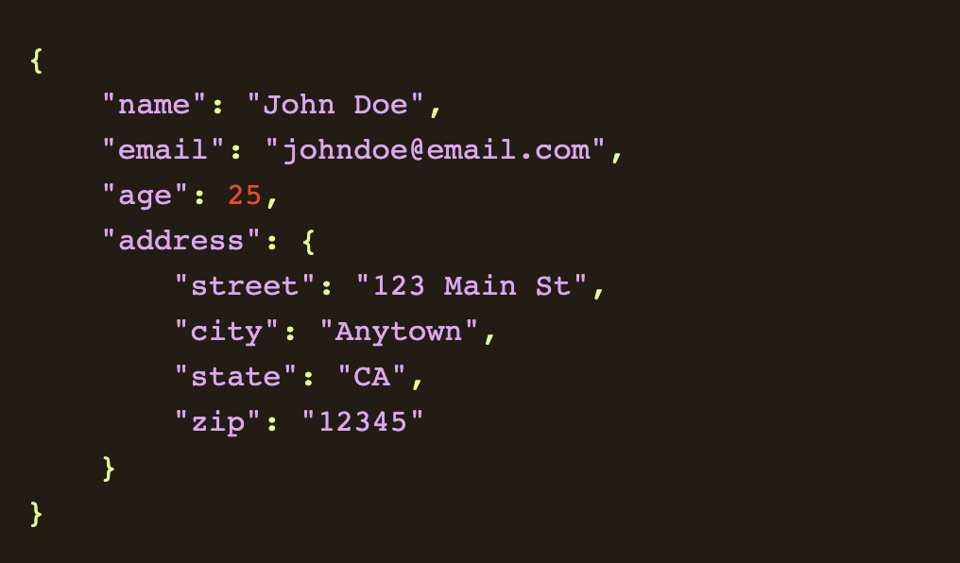
JSON працює на основі ключових-значенні пар. Всі дані, що передаються у форматі JSON, містяться в парах ключ-значення. Ключ - це ім'я, яке використовується для ідентифікації значення, а значення - це самі дані. Пари ключ-значення розділяються комами, а всі дані обгорнуті в фігурні дужки.

Slide 4
Найбільша місія JSON
Збереження даних між різними програмами та платформами відкритим та стандартизованим способом.
JSON використовується як формат передачі даних у REST API. Клієнт формує запит до сервера, в якому можуть бути передані різні параметри, наприклад, яку інформацію він хоче отримати. Сервер оброблює запит та відправляє відповідь у форматі JSON, який містить необхідну інформацію. Клієнт отримує відповідь та може розпарсити її, щоб отримати необхідні дані.

Slide 5
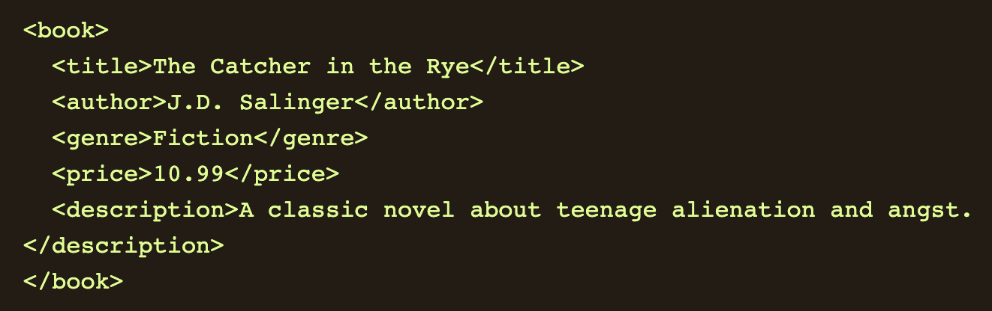

Чи є аналоги або конкуренти у JSON?
XML
CSV

Slide 6
Сумісність
Через свою простоту, зрозумілість та практичність, JSON може працювати з великою кількістю мов програмування, серед найпопулярніших:
JavaScript | Python
Java | PHP
Ruby | C#
Swift

Slide 7
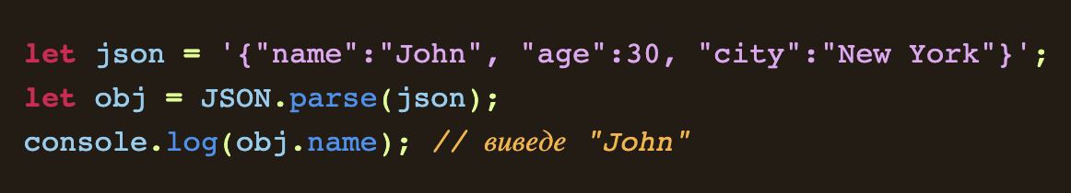
Отримання даних з JSON
Основний підхід до отримання даних з JSON - це розбір (парсинг) цього формату даних із використанням стандартних функцій, що надаються в мові програмування.
Наприклад, використовуючи JavaScript, ви можете скористатися методом JSON.parse(), який розбирає рядок JSON і повертає об'єкт JavaScript. Приклад:

Slide 8
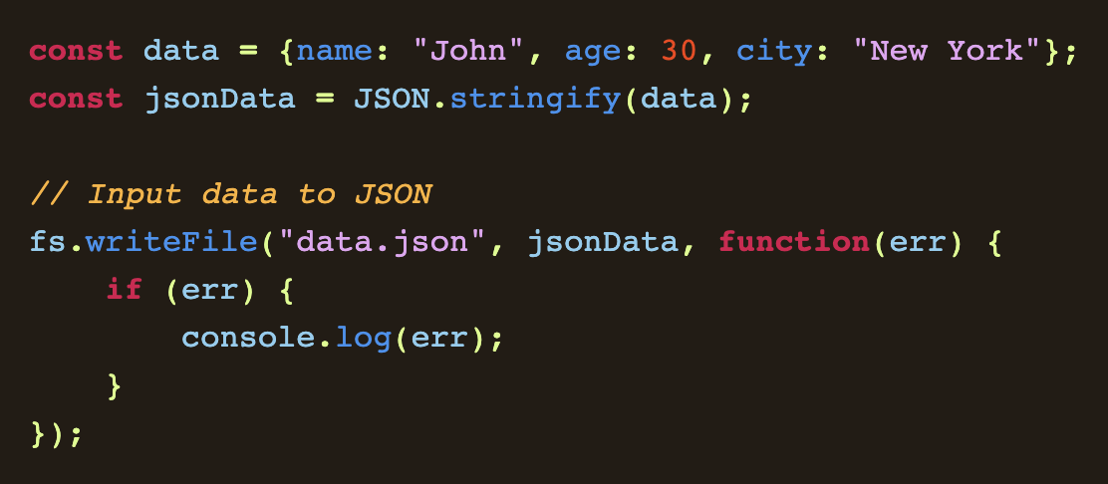
Внесення даних в JSON
Для занесення даних у файл використовують функції, які дозволяють серіалізувати дані у JSON-стрічку та записати цю стрічку у файл.

Slide 9

Заключення
Кожна раніше зазначення мова програмування має бібліотеку яка дає змогу зручно працювати з JSON, це показує що JSON займає хороше місце в розробці та широко застосовується.
Але найбільша перевага JSON це зручна передача даних та їх збереження з сервера до користувача. Дякую за Увагу!

